Slide 1
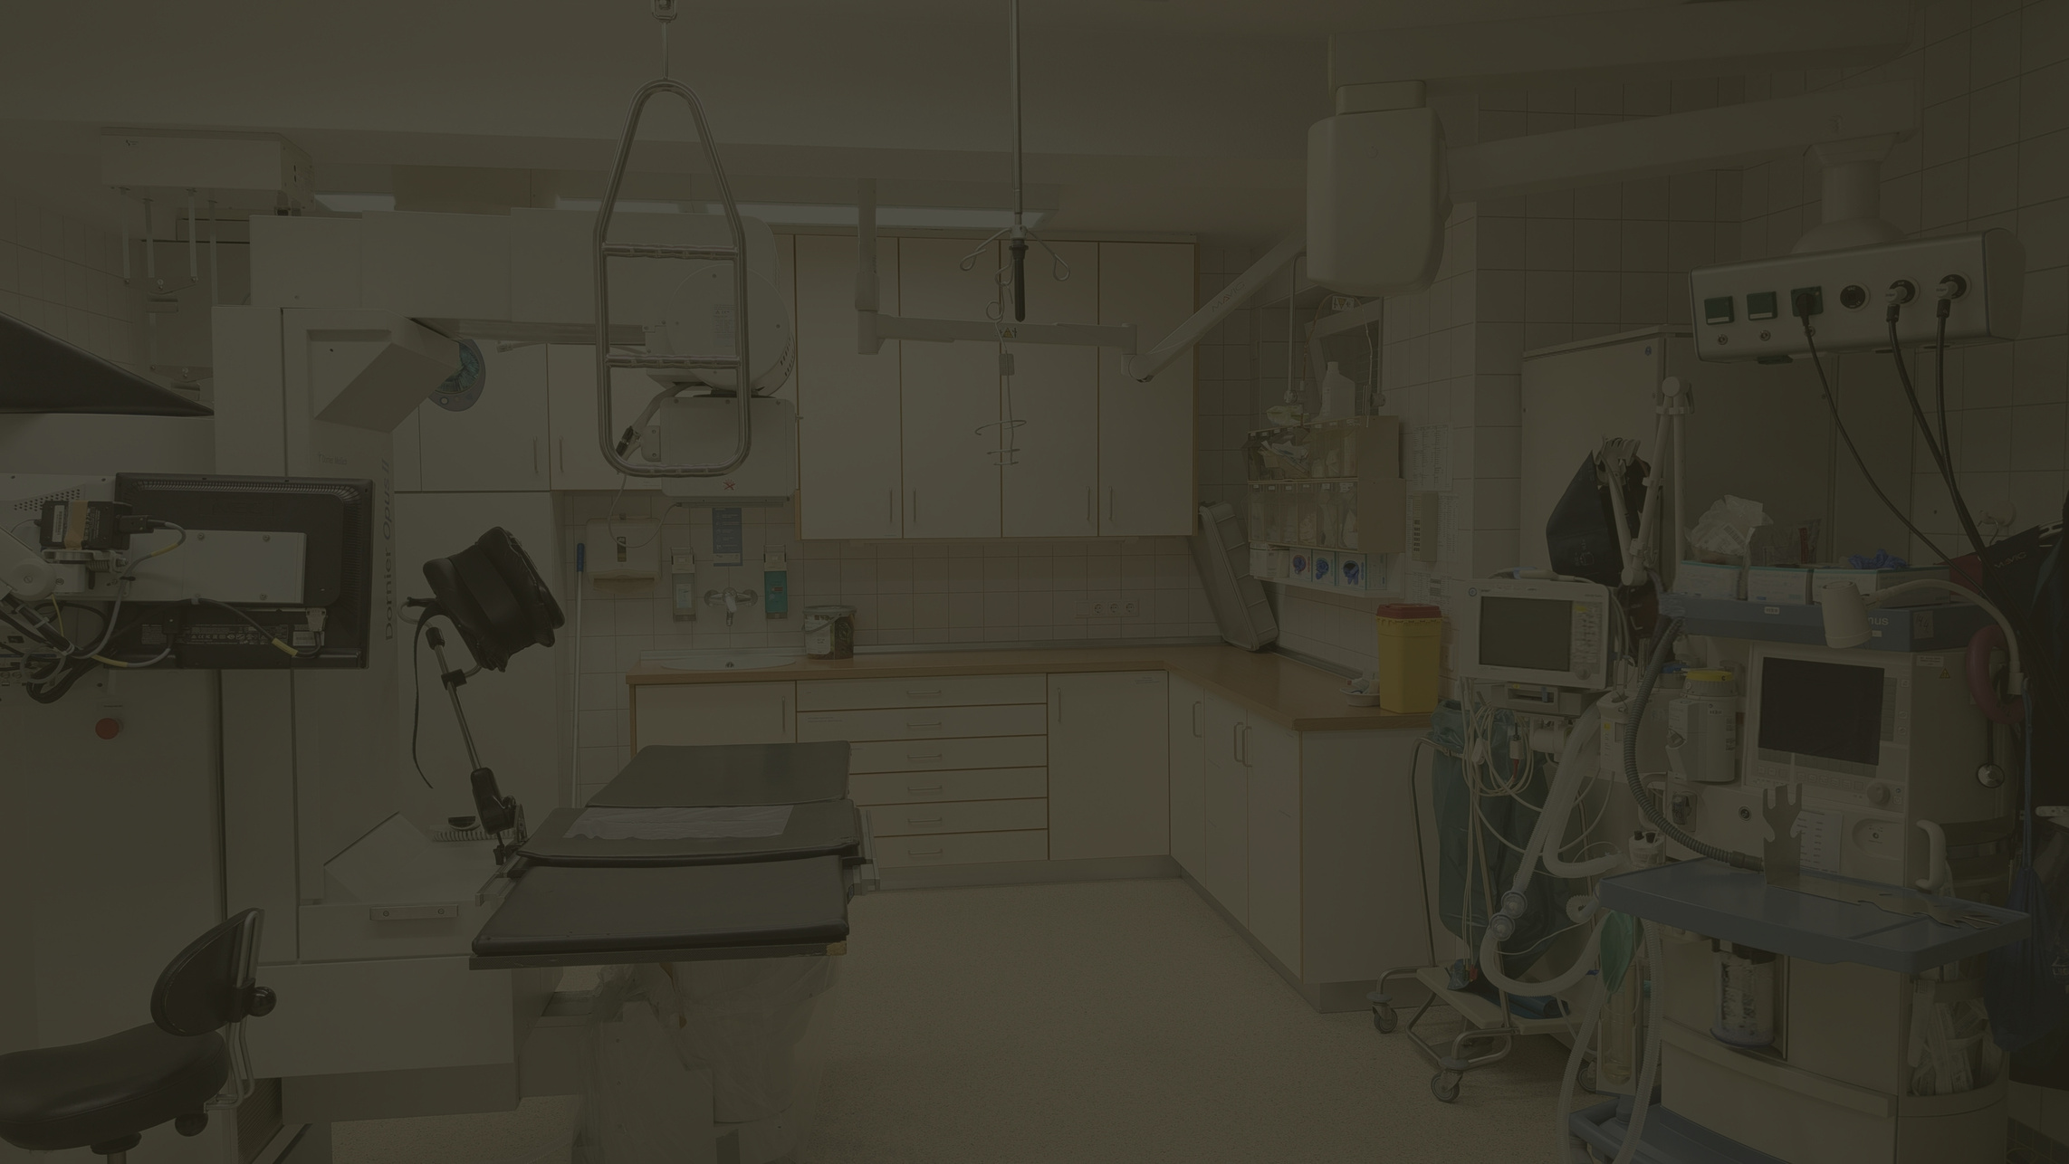

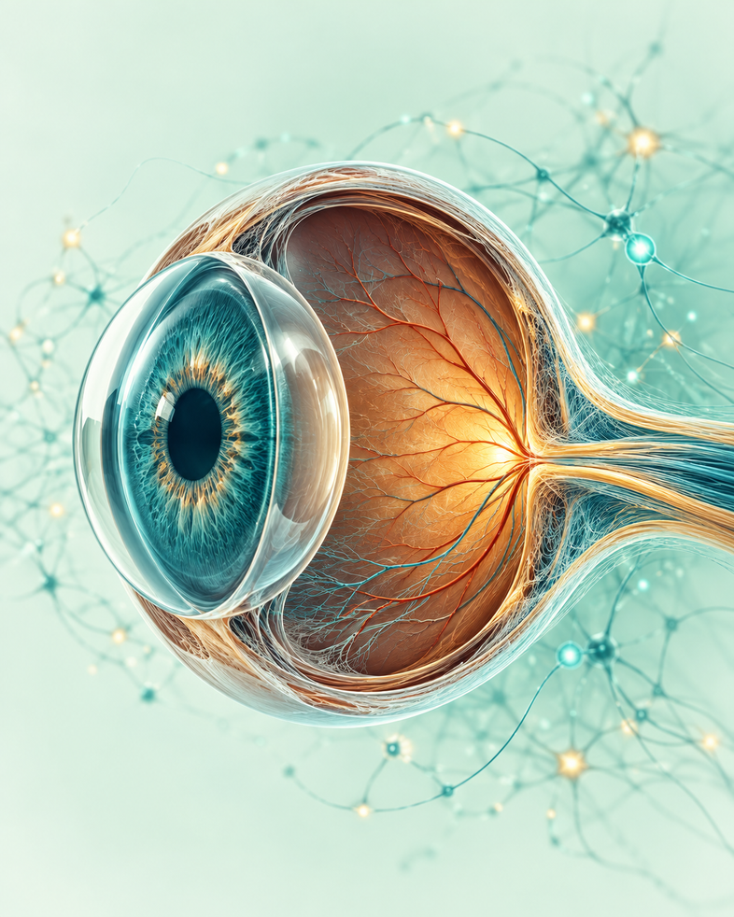
Estimasi nilai RNFL
dari Citra Fundus Retina untuk Skrining Glaukoma
Regresi 12 sektor dengan fitur RETFound
Kelompok Madic Image
M. Nurhadyatullah Kusharyadi / 23083010049
Septia Dini Arifta / 23083010040
ETS Machine Learning
2026
Notes:
Sumber proyek: ets-ml-2.ipynb. Ilustrasi sampul dibuat dengan AI, bukan citra klinis atau output model.

Slide 2
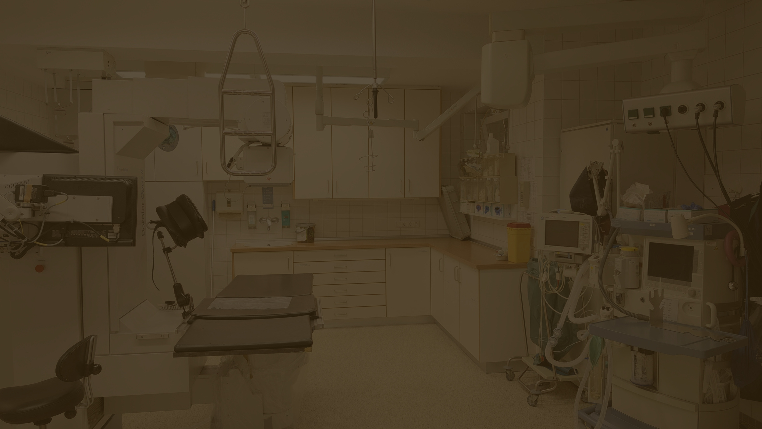
ETS Machine Learning
01 PENDAHULUAN
1. Pendahuluan dan tujuan
  Glaukoma merusak saraf optik dan dapat menyebabkan gangguan penglihatan. Pengukuran ketebalan retinal nerve fiber layer (RNFL) menggunakan OCT membantu menilai perubahan struktur retina yang berkaitan dengan kerusakan tersebut.
  Foto fundus retina berpotensi digunakan untuk mengestimasi ketebalan RNFL. Penelitian ini memanfaatkan fitur RETFound untuk memprediksi ketebalan RNFL pada 12 sektor jam dalam satuan mikrometer (µm).
  Tujuan penelitian ini adalah membandingkan kinerja beberapa regresor serta mengevaluasi galat dan ketidakpastian prediksi. Selain itu, penelitian ini menguji pendekatan ensemble dan strategi pelabelan berbasis UCB1 untuk menilai pengaruhnya terhadap kinerja model.
01 Pendahuluan 02
Notes:
Latar belakang: https://www.nei.nih.gov/eye-health-information/eye-conditions-and-diseases/glaucoma ; laporan AAO PMID30322450 https://pubmed.ncbi.nlm.nih.gov/30322450/ . Penelitian berupa eksperimen regresi pada data tersedia. Diagnosis hanya karakteristik kohort. Rancangan: pendahuluan, metode, hasil, pembahasan, kesimpulan. Model belum menggantikan OCT.

Slide 3
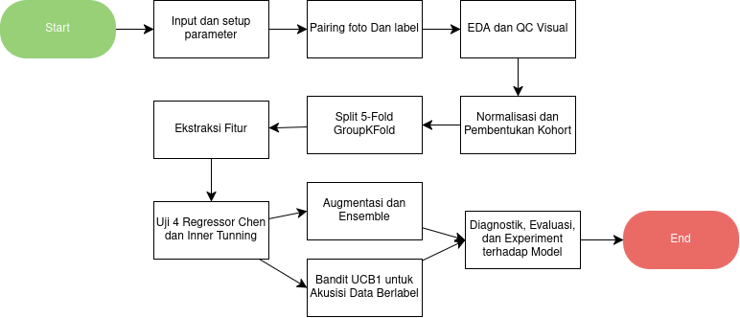
ETS Machine Learning
02 METODE
2. Metode dan alur kerja
02 Metode 03
Notes:
Sumber: urutan implementasi ets-ml-2.ipynb, sel 4–30. Fitur RETFound dibekukan sebelum split. StandardScaler serta tuning hanya fit pada data latih tiap fold. Eksperimen tambahan memakai outer split yang sama.

Slide 4
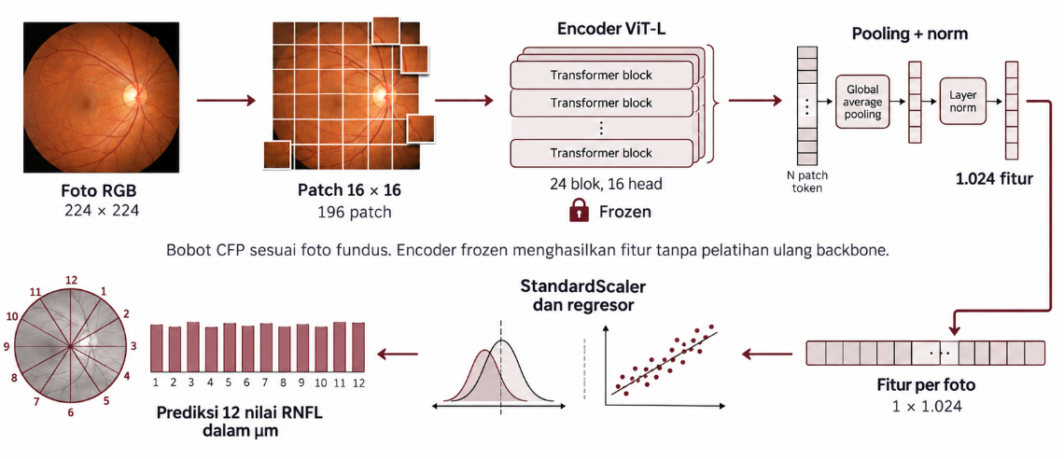
ETS Machine Learning
02 METODE
RETFound: alasan dan arsitektur
02 Metode 04
Notes:
Sumber arsitektur ViT-L/16: https://raw.githubusercontent.com/rmaphoh/RETFound_MAE/main/models_vit.py (RETFound_mae: patch_size=16, embed_dim=1024, depth=24, num_heads=16). Implementasi proyek: sel 14 dan 16, global average pooling patch tokens dan fc_norm, head=Identity, requires_grad=False, fitur (152,1024). 224/16=14 patch per sisi, sehingga 196 patch. Diagram menyederhanakan token posisi dan CLS. Regresor OLS/Ridge atau wrapper multioutput Lasso/ElasticNet.

Slide 5
ETS Machine Learning
02 METODE
Rancangan pelatihan dan evaluasi
Data: 152 record dari 84 pasien setelah audit. Foto menjadi RGB 224 × 224, dengan normalisasi intensitas. Target OD mengalami refleksi sektor.
Validasi: outer GroupKFold 5 fold, inner tuning 3 fold. Kedua mata pasien berada pada grup yang sama. StandardScaler belajar dari data latih.
Model: OLS, Ridge, Lasso, dan ElasticNet. Evaluasi memakai prediksi OOF, MAE, RMSE, R², serta bootstrap pasien 1.000 kali. Eksperimen tambahan menguji ensemble, augmentasi fotometrik ±10%, dan UCB1.
02 Metode 05
Notes:
Sumber: notebook sel 10, 16, 18, 20, 22, dan 28. Foto RGB melalui resize dan center crop 224 × 224, lalu normalisasi ImageNet. Target OD memakai refleksi indeks (10 − i) mod 12. Encoder frozen. StandardScaler serta tuning hanya fit pada training. OOF menguji pasien yang tidak masuk pelatihan. Bootstrap mengambil ulang pasien beserta kedua matanya. Ensemble merata-ratakan Ridge dan ExtraTrees. UCB1 memilih uncertainty, diversity, atau random berdasarkan reward holdout internal training.

Slide 6
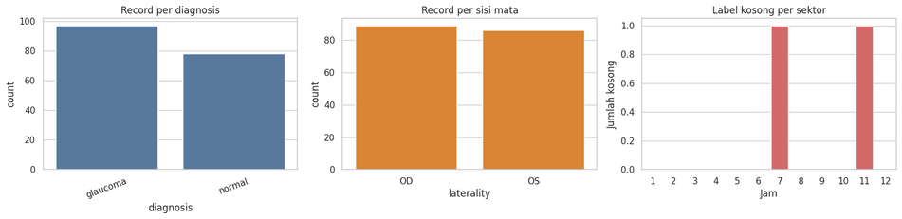
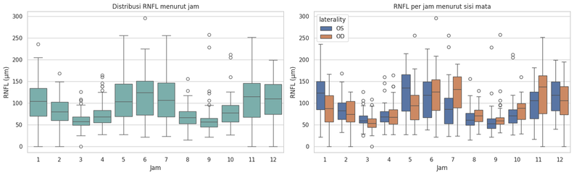
ETS Machine Learning
03 HASIL
3. Hasil eksplorasi dataset
A. Hitung diagnosis, OD/OS, dan label kosong
175 record awal dari 90 pasien.
97 glaukoma dan 78 normal.
B. Boxplot 12 label RNFL sebelum normalisasi OD
Sebaran ketebalan berbeda antarsektor.
Boxplot memeriksa variasi dan nilai ekstrem.
03 Hasil 06
Notes:
Sumber: output sel 6. Metadata awal memuat 175 record, 90 pasien, 97 glaukoma, 78 normal, 89 OD dan 86 OS. Gambar A berasal dari countplot dan audit label kosong. Gambar B berasal dari boxplot label mentah, sebelum seleksi kohort dan refleksi target OD. Keduanya merupakan eksplorasi data, bukan prediksi model.

Slide 7
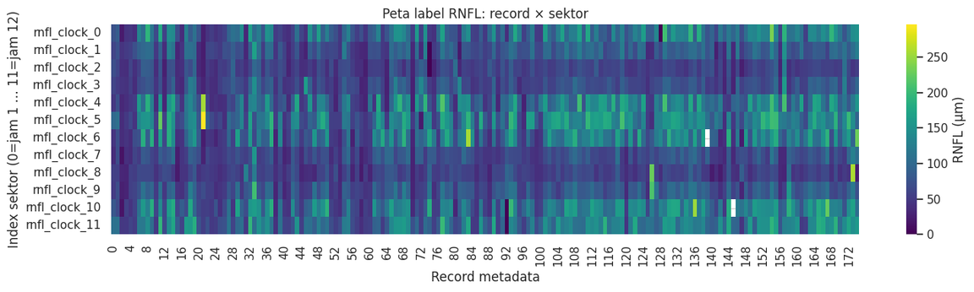
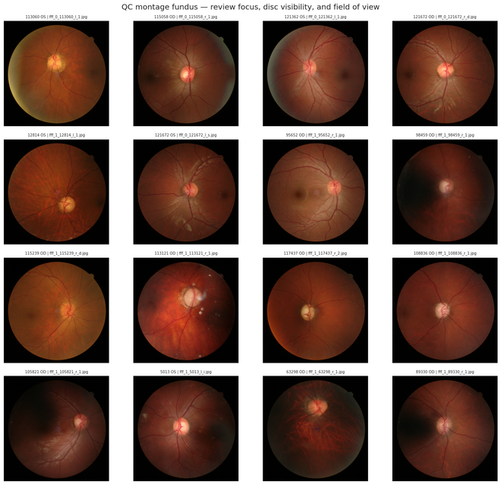
ETS Machine Learning
03 HASIL
Audit label dan kualitas citra
A. Heatmap record × sektor
B. Montase foto terpilih
Proses: memetakan nilai label.
Proses: inspeksi fokus, pencahayaan, dan cakupan retina.
03 Hasil 07
Notes:
Sumber: output sel 6 dan 8. Heatmap memperlihatkan label RNFL pada setiap record dan sektor. Audit menemukan dua record berlabel tidak lengkap dan lima nilai RNFL nol. Montase memeriksa fokus, pencahayaan, serta cakupan retina. Sebanyak 21 record tidak memiliki foto terpilih. Pairing berdasarkan pasien dan mata masih provisional. Citra OCT serta tanggal pasangan belum tersedia untuk verifikasi.

Slide 8
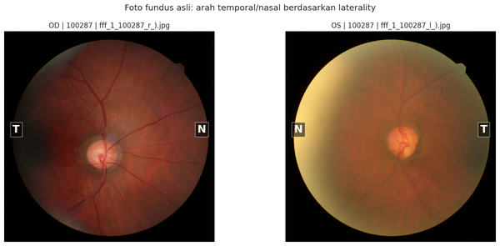
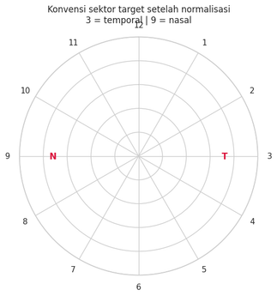
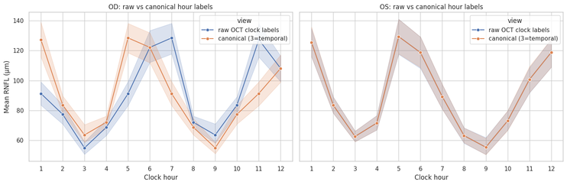
ETS Machine Learning
03 HASIL
Orientasi foto dan normalisasi target
A. Contoh foto OD dan OS
B. Referensi jam
A: memeriksa letak temporal (T) dan nasal (N).
B: menggambar konvensi target, jam 3 temporal dan jam 9 nasal.
C: merefleksikan target OD. Profil OS tetap.
C. Profil target sebelum dan sesudah refleksi OD
03 Hasil 08
Notes:
Sumber: output sel 8 dan 10. A menampilkan foto kedua mata untuk inspeksi temporal dan nasal. B merupakan referensi posisi jam, bukan hasil prediksi. C membandingkan profil target sebelum dan sesudah refleksi OD. Pemetaan indeks OD ialah (10 − i) mod 12. Kohort akhir: 152 record dari 84 pasien, terdiri atas 78 OD dan 74 OS, dengan 82 glaukoma dan 70 normal.

Slide 9
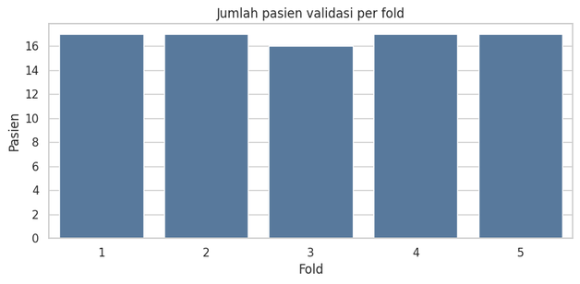
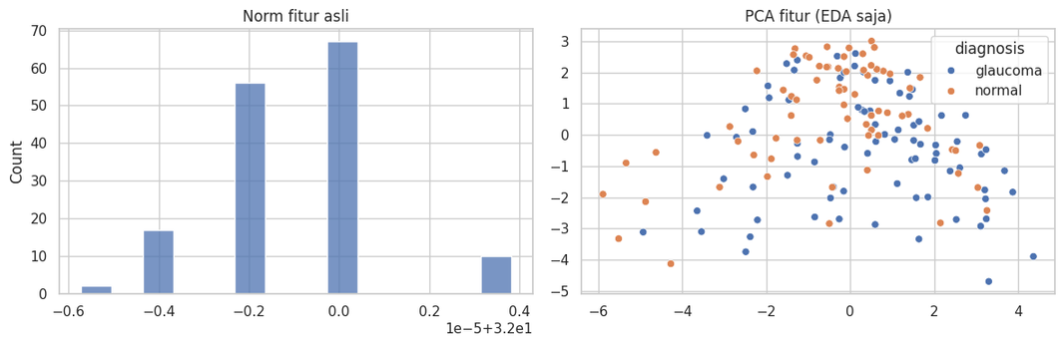
ETS Machine Learning
03 HASIL
Hasil pembagian data dan ekstraksi fitur
A. GroupKFold berbasis pasien
B. Norm dan PCA fitur RETFound
A: menghitung pasien validasi, sebanyak 16–17 pasien per fold.
B: mengekstrak matriks fitur 152 × 1.024. PCA hanya untuk eksplorasi, bukan masukan regresi atau ukuran akurasi.
03 Hasil 09
Notes:
Sumber: output sel 12 dan 16. Jumlah pasien validasi pada lima outer fold adalah 17, 17, 16, 17, dan 17. Kedua mata pasien selalu masuk grup yang sama. Fitur original dan fotometrik masing-masing berukuran 152 × 1.024. PCA dua dimensi hanya dipakai untuk eksplorasi dan tidak menjadi masukan regresi.

Slide 10
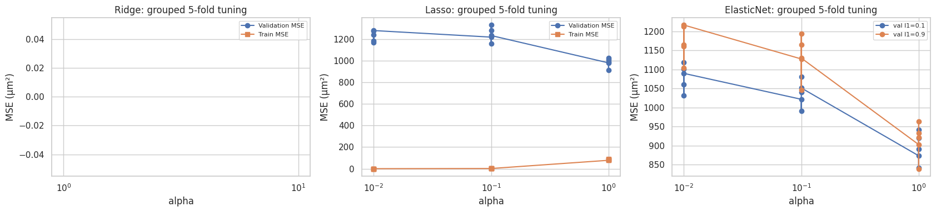
ETS Machine Learning
03 HASIL
Hasil pencarian hiperparameter
Proses: memvisualisasikan MSE train dan validasi pada grid hiperparameter
Tuning memakai inner CV 3 fold dalam outer CV 5 fold. Panel Ridge pada gambar asli kosong. Lasso/ElasticNet memunculkan peringatan konvergensi.
03 Hasil 10
Notes:
Sumber: output sel 18 dan 24. Tuning memakai inner GroupKFold tiga fold di dalam outer GroupKFold lima fold. Judul 5-fold tuning pada gambar asli tidak sesuai jumlah inner fold. Panel Ridge kosong sehingga kurvanya tidak dapat ditafsirkan. Grid alpha Ridge: 0,1; 10; 1.000. Lasso dan ElasticNet: 0,01; 0,1; 1. ElasticNet menguji l1_ratio 0,1 dan 0,9. Peringatan konvergensi membutuhkan peninjauan.

Slide 11
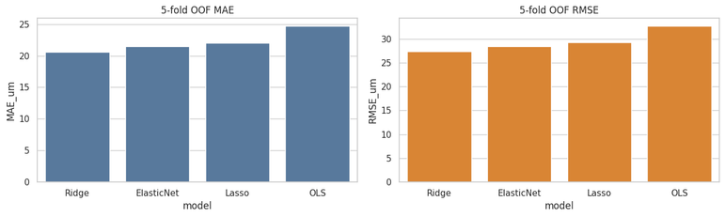
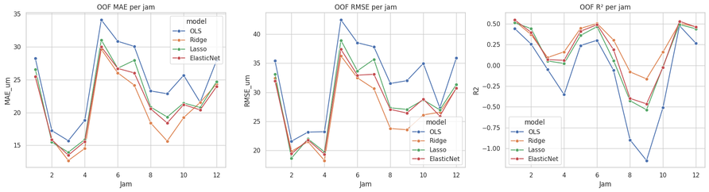
ETS Machine Learning
03 HASIL
Performa OOF keseluruhan dan per sektor
A. Bandingkan MAE dan RMSE OOF
Ridge: MAE 20,63 µm
RMSE 27,38 µm, R² 0,592
CI 95% MAE: 19,31–21,96 µm
B. Hitung MAE, RMSE, dan R² OOF pada 12 sektor
MAE Ridge: terendah jam 3 (12,71 µm), tertinggi jam 5 (29,61 µm).
03 Hasil 11
Notes:
Sumber: ets_oof_overall_metrics.csv, ets_oof_patient_bootstrap_ci.csv, dan ets_oof_metrics_by_clock_hour.csv. MAE OOF Ridge 20,6288 µm, ElasticNet 21,4642 µm, Lasso 22,0536 µm, dan OLS 24,6846 µm. Ridge menurunkan MAE sekitar 16,4% terhadap OLS. CI 95% MAE Ridge berasal dari 1.000 bootstrap pasien tanpa refit. R² keseluruhan memakai target yang diratakan dari 12 sektor. Beberapa sektor memiliki R² negatif.

Slide 12
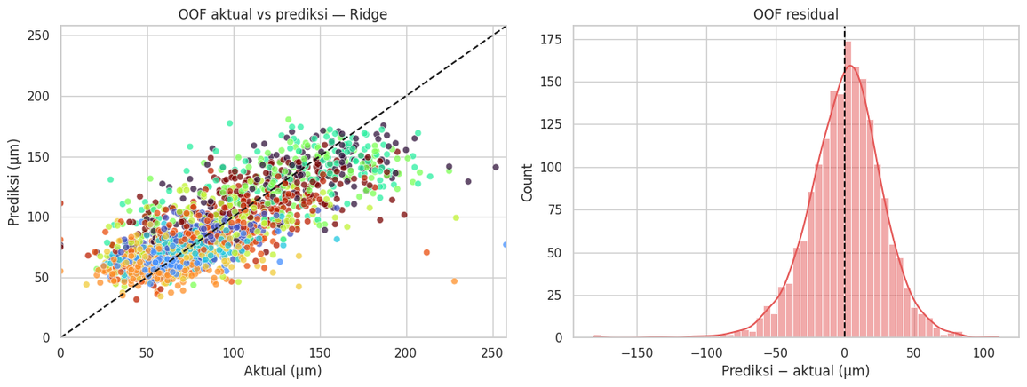
ETS Machine Learning
03 HASIL
Aktual, prediksi, dan residual Ridge
Proses: membandingkan aktual dengan prediksi OOF serta menghitung prediksi dikurangi aktual
Penyimpangan dari garis identitas menunjukkan galat. RNFL tinggi tampak cenderung diremehkan, sehingga evaluasi perlu melihat pola per sektor.
03 Hasil 12
Notes:
Sumber: output sel 30. Grafik memakai prediksi OOF Ridge, yang dipilih berdasarkan rerata inner-CV MSE. Titik menggabungkan 152 record dan 12 sektor. Residual adalah prediksi dikurangi aktual. Kecenderungan meremehkan nilai RNFL tinggi merupakan interpretasi visual, bukan hasil uji kalibrasi formal.

Slide 13
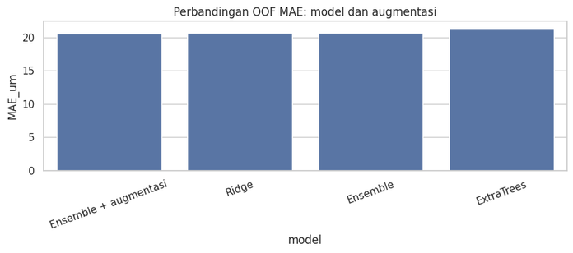
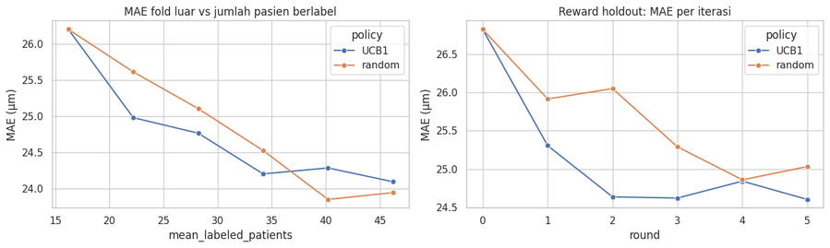
ETS Machine Learning
03 HASIL
Ensemble, augmentasi, dan bandit UCB1
A. Rerata Ridge–ExtraTrees dan augmentasi
B. Simulasi penambahan pasien berlabel
MAE ensemble + augmentasi 20,53 µm. CI 95% perbaikan terhadap Ridge −0,232 hingga 0,398 µm masih mencakup nol.
Lima putaran: UCB1 MAE 24,10 µm dan random 23,95 µm. UCB1 belum konsisten lebih baik pada jumlah label yang sama.
03 Hasil 13
Notes:
Sumber: output sel 20 dan 22. Ensemble adalah rerata Ridge dan ExtraTrees. Augmentasi fotometrik hanya menambah data latih, sementara validasi memakai view asli. Perbaikan MAE terhadap Ridge sekitar 0,095 µm, dengan bootstrap pasien berpasangan yang mencakup nol. Simulasi UCB1 memakai Ridge alpha 10, sekitar 30% pasien pool awal dan tambahan 10% per putaran selama lima putaran. Rerata akhir adalah 46,2 pasien berlabel. Reward holdout berasal dari training, sedangkan outer validation hanya untuk evaluasi.

Slide 14
ETS Machine Learning
04 PEMBAHASAN
4. Pembahasan dan keterbatasan
secara lebih rinci hasil evaluasi berupa berikut:
Estimate MAE(µm) | Estimate RMSE(µm) | Estimate R² | Model
20.628771 | 27.380614 | 0.591709 | Ridge
24.684590 | 32.644848 | 0.419619 | OLS
22.053619 | 29.234386 | 0.534551 | Lasso
21.464231 | 28.436489 | 0.559612 | ElasticNet
04 Pembahasan 14
Notes:
Pembahasan bersumber dari hasil proyek. Penjelasan regularisasi merupakan interpretasi, bukan uji mekanisme kausal. Perbedaan R² keseluruhan dan R² sektor perlu diperhatikan. Keterbatasan lain mencakup nilai RNFL nol, kualitas foto yang bervariasi, peringatan konvergensi, dan panel tuning Ridge kosong. Tindak lanjut: verifikasi label dan pairing, perluas kohort, uji backbone pembanding, ulangi seed bandit, dan lakukan evaluasi eksternal.

Slide 15
ETS Machine Learning
04 PEMBAHASAN
4. Pembahasan dan keterbatasan
Ridge memberikan hasil terbaik pada empat regresor utama. Regularisasi relevan pada fitur 1.024 dimensi dan kohort kecil, tetapi penyebab keunggulannya belum diuji khusus.
Performa berbeda antarsektor. Keunggulan ensemble kecil dan belum pasti. UCB1 belum konsisten mengungguli random.
Batasan: 84 pasien, pairing fundus–OCT belum terverifikasi tanggalnya, serta belum ada uji eksternal atau pembandingan backbone.
04 Pembahasan 14
Notes:
Pembahasan bersumber dari hasil proyek. Penjelasan regularisasi merupakan interpretasi, bukan uji mekanisme kausal. Perbedaan R² keseluruhan dan R² sektor perlu diperhatikan. Keterbatasan lain mencakup nilai RNFL nol, kualitas foto yang bervariasi, peringatan konvergensi, dan panel tuning Ridge kosong. Tindak lanjut: verifikasi label dan pairing, perluas kohort, uji backbone pembanding, ulangi seed bandit, dan lakukan evaluasi eksternal.

Slide 16
ETS Machine Learning
05 KESIMPULAN
5. Kesimpulan
Foto fundus dengan fitur RETFound frozen mendukung eksperimen regresi RNFL 12 sektor menggunakan evaluasi berbasis pasien.
Ridge menjadi pilihan utama: MAE OOF 20,63 µm dan R² 0,592. Ensemble + augmentasi mencatat MAE terendah secara numerik, tanpa keunggulan yang meyakinkan.
Langkah berikutnya: verifikasi pairing dan label, perluas kohort, lalu lakukan uji eksternal sebelum menilai penerapan klinis.
05 Kesimpulan 16
Notes:
Seluruh metrik berasal dari ets-ml-2.ipynb dan rnfl_ets_outputs. Semua 15 gambar output asli tetap disertakan. Referensi RETFound: Zhou dkk., Nature 622, 156–163 (2023), https://www.nature.com/articles/s41586-023-06555-x . Kode arsitektur: https://raw.githubusercontent.com/rmaphoh/RETFound_MAE/main/models_vit.py . Latar belakang glaukoma: https://www.nei.nih.gov/eye-health-information/eye-conditions-and-diseases/glaucoma . Rujukan OCT: https://pubmed.ncbi.nlm.nih.gov/30322450/ . Ilustrasi sampul dibuat dengan AI dan bukan citra klinis.

Slide 17
ETS Machine Learning
05 KESIMPULAN
Terimakasih, Apakah Ada Yang Ingin Ditanyakan
Penutup 17
Notes:
Seluruh metrik berasal dari ets-ml-2.ipynb dan rnfl_ets_outputs. Semua 15 gambar output asli tetap disertakan. Referensi RETFound: Zhou dkk., Nature 622, 156–163 (2023), https://www.nature.com/articles/s41586-023-06555-x . Kode arsitektur: https://raw.githubusercontent.com/rmaphoh/RETFound_MAE/main/models_vit.py . Latar belakang glaukoma: https://www.nei.nih.gov/eye-health-information/eye-conditions-and-diseases/glaucoma . Rujukan OCT: https://pubmed.ncbi.nlm.nih.gov/30322450/ . Ilustrasi sampul dibuat dengan AI dan bukan citra klinis.

